Slide 1

EJECUCIÓN ACUMULADA DE GASTOS PRESUPUESTARIOS
AL MES DE JULIO DE 2019
PARTIDA 24:
MINISTERIO DE ENERGÍA
Valparaíso, septiembre 2019

Slide 2
EJECUCIÓN ACUMULADA DE GASTOS A JULIO DE 2019
PARTIDA 24 MINISTERIO DE ENERGÍA
Principales hallazgos
El presupuesto vigente del Ministerio de Energía alcanza a $129.652 millones, que incluye un aumento de $1.069 millones respecto a lo aprobado por el Congreso Nacional.
La ejecución presupuestaria ascendió a $59.831 millones, que equivale a un 46% respecto de la ley vigente.
Transferencia a la Empresa Nacional de Petróleo: corresponde al aporte a ENAP para subsidiar el consumo de gas en la Región de Magallanes, con recursos vigentes por $58.521 millones, informa un gasto de $27.799 millones (47% de avance).
Programa Presupuestario Apoyo al Desarrollo de Energías Renovables No Convencionales: con recursos vigentes por $4.518 millones, considera acciones tendientes a fortalecer medidas orientadas a la eliminación de barreras que limitan el desarrollo de estas energías en Chile, tales como el fomento al desarrollo de ERNC en bienes fiscales, desarrollo y actualización de la plataforma de información pública, orientar políticas públicas y facilitar decisiones de inversión privada, campañas comunicacionales, entre otras, alcanzó un gasto de $3.221 millones (71% de avance).
La transferencia a la CORFO, con un presupuesto vigente de $2.587 millones, destinados al financiamiento basal de los Centros de Excelencia Internacional en I+D en Energía Solar y en Energía de los Mares, alcanzó un 97% de ejecución.

Slide 3
EJECUCIÓN ACUMULADA DE GASTOS A JULIO DE 2019
PARTIDA 24 MINISTERIO DE ENERGÍA
Principales hallazgos
Programa Presupuestario Energización Rural y Social: con un presupuesto vigente de $6.499 millones, financia la incorporación de energías renovables en actividades productivas de pequeña escala, como agricultura familiar campesina, caletas pesqueras, agrupaciones de artesanos, entre otras, donde el acceso es deficiente o limitado, priorizando iniciativas dentro de comunidades indígenas. La ejecución del gasto alcanzó a $109 millones (1,7% de ejecución presupuestaria).
Respecto a la transferencia a la Subsecretaría de Desarrollo Regional y Administrativo, que considera recursos para el programa “Suministro Energético en Zonas Rurales, Extremas y/o Aisladas“, tendientes a la electrificación de al menos 2.500 viviendas por año; presenta recursos vigentes por $5.403 millones, sin informar gasto.
Programa Presupuestario Plan de Acción de Eficiencia Energética: considera recursos por $7.914 millones, destinados a financiar acciones tendientes a disminuir el consumo de energía, promoviendo la implementación de sistemas de gestión de energía en los diferentes sectores (industria, minería, transporte, residencial, público, comercial, artefactos, leña), la cogeneración y la incorporación de tecnologías eficientes, además de brindar asistencia técnica y capacitación. La ejecución presupuestaria alcanza un 41%.
Se incluyen las transferencias a la Agencia Chilena de Eficiencia Energética: considerando un presupuesto de $5.208 millones, para la operación de la Agencia y para programas específicos en materia de Eficiencia Energética (EE).
- Con recursos vigentes por $2.606 millones en las transferencias corrientes, informa un gasto de $1.806 millones (71% de avance).
- Con recursos vigentes por $2.601 millones en las transferencias de capital, informa un gasto de $500 millones (19% de avance).

Slide 4
EJECUCIÓN ACUMULADA DE GASTOS A JULIO DE 2019
PARTIDA 24 MINISTERIO DE ENERGÍA
Principales hallazgos
Comisión Nacional de Energía: con un presupuesto vigente de $6.756 millones, destinados principalmente al financiamiento de los estudios regulares asociados a mandatos legales y reglamentarios, presenta una ejecución presupuestaria de 46%, con un gasto total de $3.166 millones.
Comisión Chilena de Energía Nuclear: con $12.595 millones, que se destinan al financiamiento de los laboratorios: mantenciones e insumos, y el arrastre de la iniciativa de inversión iniciada el año 2017 “Construcción Almacén Desechos Radiactivos” (etapa final); presenta un gasto de $6.556 millones, que equivale a un 52% de avance presupuestario.

Slide 5
EJECUCIÓN ACUMULADA DE GASTOS A JULIO DE 2019
PARTIDA 24 MINISTERIO DE ENERGÍA
Principales hallazgos
Superintendencia de Electricidad y Combustibles: contiene un presupuesto de $14.198 millones, destacando las acciones para perfeccionar y actualizar el procedimiento de concesiones eléctricas de Generación, Transmisión y Distribución Eléctrica, y del diseño y construcción de una plataforma única para el Proceso de Concesiones Eléctricas, de Gas y Geotérmicas. La ejecución presupuestaria fue de 48%, con un total gastado de $6.930 millones.

Slide 6
COMPORTAMIENTO DE LA EJECUCIÓN ACUMULADA DE GASTOS A JULIO DE 2019
PARTIDA 24 MINISTERIO DE ENERGÍA

Slide 7
COMPORTAMIENTO DE LA EJECUCIÓN ACUMULADA DE GASTOS A JULIO DE 2019
PARTIDA 24 MINISTERIO DE ENERGÍA

Slide 8
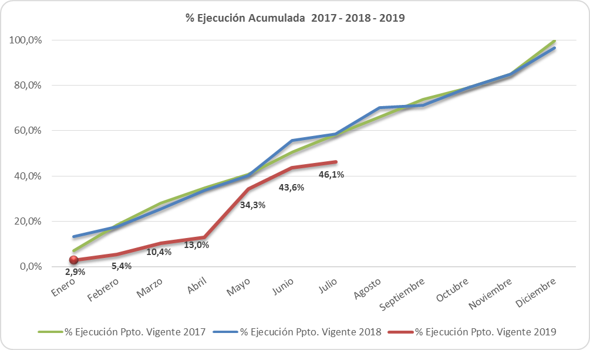
COMPORTAMIENTO DE LA EJECUCIÓN ACUMULADA DE GASTOS A JULIO DE 2019
PARTIDA 24 MINISTERIO DE ENERGÍA

Slide 9
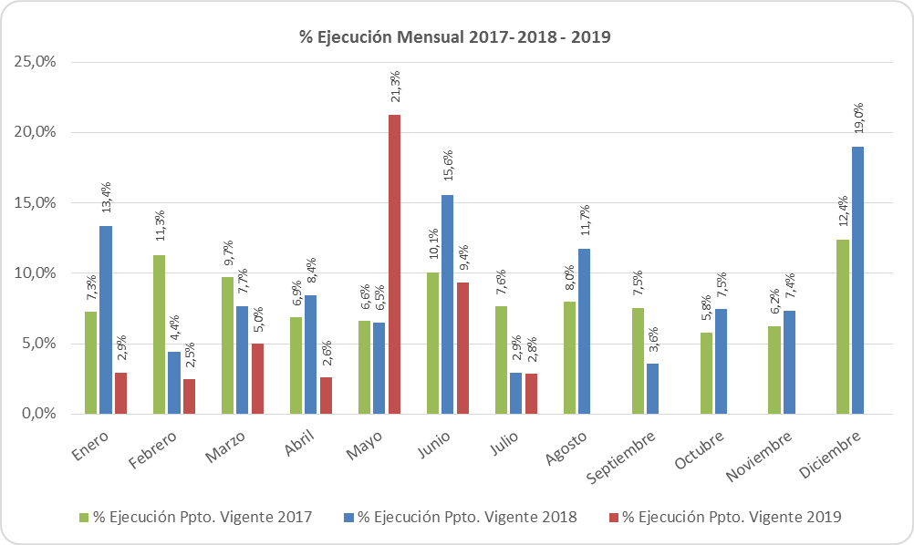
COMPORTAMIENTO DE LA EJECUCIÓN ACUMULADA DE GASTOS A JULIO DE 2019
PARTIDA 24 MINISTERIO DE ENERGÍA

Slide 10
EJECUCIÓN ACUMULADA DE GASTOS A JULIO DE 2019
PARTIDA 24 MINISTERIO DE ENERGÍA
en miles de pesos de 2019

Slide 11
EJECUCIÓN ACUMULADA DE GASTOS A JULIO DE 2019
PARTIDA 24 RESUMEN POR CAPÍTULOS
en miles de pesos de 2019
Fuente: Elaboración propia en base a informes de ejecución presupuestaria mensual de DIPRES

Slide 12
EJECUCIÓN ACUMULADA DE GASTOS A JULIO DE 2019
PARTIDA 24. CAPÍTULO 01. PROGRAMA 01: SUBSECRETARÍA DE ENERGÍA
en miles de pesos de 2019

Slide 13
EJECUCIÓN ACUMULADA DE GASTOS A JULIO DE 2019
PARTIDA 24. CAPÍTULO 01. PROGRAMA 03: APOYO AL DESARROLLO DE ENERGÍAS RENOVABLES NO CONVENCIONALES
en miles de pesos de 2019

Slide 14
EJECUCIÓN ACUMULADA DE GASTOS A JULIO DE 2019
PARTIDA 24. CAPÍTULO 01. PROGRAMA 04: PROGRAMA ENERGIZACIÓN RURAL Y SOCIAL
en miles de pesos de 2019

Slide 15
EJECUCIÓN ACUMULADA DE GASTOS A JULIO DE 2019
PARTIDA 24. CAPÍTULO 01. PROGRAMA 05: PLAN DE ACCIÓN DE EFICIENCIA ENERGÉTICA
en miles de pesos de 2019

Slide 16
EJECUCIÓN ACUMULADA DE GASTOS A JULIO DE 2019
PARTIDA 24. CAPÍTULO 02. PROGRAMA 01: COMISIÓN NACIONAL DE ENERGÍA
en miles de pesos de 2019

Slide 17
EJECUCIÓN ACUMULADA DE GASTOS A JULIO DE 2019
PARTIDA 24. CAPÍTULO 03. PROGRAMA 01: COMISIÓN CHILENA DE ENERGÍA NUCLEAR
en miles de pesos de 2019

Slide 18
EJECUCIÓN ACUMULADA DE GASTOS A JULIO DE 2019
PARTIDA 24. CAPÍTULO 04. PROGRAMA 01: SUPERINTENDENCIA DE ELECTRICIDAD Y COMBUSTIBLES
en miles de pesos de 2019

